Slide 1
融资融券息费扣收
基本规则

Slide 2
一. 卖券还款和直接还款的偿还顺序
1.合约的偿还顺序：
1）已到期的合约
2）未到期合约逾期费用
3）未到期合约的罚息
4）未到期合约本证券本金和息费，按时间先后顺序（直接还款不存在本优先级）
5）未到期合约非本证券本金和息费，按时间先后顺序

Slide 3
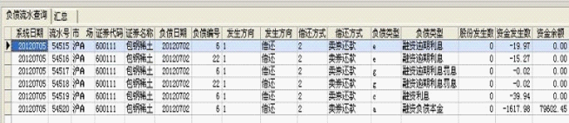
一. 卖券还款和直接还款的偿还顺序
2.每条合约内部的偿还顺序：先息费后本金。
查询路径：公司查询-融资融券信息-负债流水查询
1.先还逾期费用后罚息
2.先还息费后还本金

Slide 4
例1：
某账户负债： A券本金负债10万元、利息负债1万元；B券负债10万元、利息负债2万元；开仓先后顺序为A、B。客户卖券还款B券所得15万元。
卖出所得15万元偿还顺序：偿还B券利息负债2万元→偿还B券本金负债10万元→偿还A券利息负债1万元→偿还A券本金负债2万元。
剩余负债： A券本金负债8万元

Slide 5
二. 担保品卖出的偿还顺序
1.如果客户有本券负债时，系统自动将担保品卖出委托转换成卖券还款委托去偿还所有负债；
2.如果客户没有本券负债时，客户卖出款项将不会用于归还其他证券的融资负债，该部分资金当天也不能发起直接还款的指令。

Slide 6
例2：
某账户负债： A券本金负债10万元、利息负债1万元；B券
负债10万元、利息负债2万元；开仓先后顺序为A、B。
（1)客户担保品卖出B券所得15万元：
卖出所得15万元偿还顺序：偿还B券利息负债2万元→偿还
B券本金负债10万元→偿还A券利息负债1万元→偿还A券本金
负债2万元。
剩余负债： A券本金负债8万元
（2）客户担保品卖出C券所得15万元：
卖出所得15万元偿还顺序：不偿还任何负债，清算后以15
万元现金形式存在（该客户不存在逾期利息及罚息）。

Slide 7
三.关于计息规则
1.当天开仓当天了结，也计算一天息费；
2.除当天开仓当天了结外，计息规则为：先做负债结算后计息费，即算头不算尾。

Slide 8
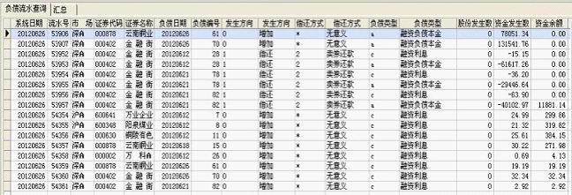
先做负债结算，按开仓时间先后了结
查询路径：公司查询-融资融券信息-负债流水查询
后计息费

Slide 9
例3：
某账户2012年7月9日融资开仓A券10万元，假设一天的融资利息为3元。
（1）客户2012年7月9日卖券还款B证券所得15万元：
卖出所得15万元偿还顺序：偿还A券融资利息3元→偿还A券本金10万元，现金4.9997万元（T日开仓T日偿还计一天息费）
（2）客户2012年7月10日卖券还款B证券所得15万元：
卖出所得15万元偿还顺序：偿还A券融资利息3元→偿还A券本金10万元，现金4.9997万元（T日开仓T+1偿还也只计一天息费）
（3）客户2012年7月10日又融资开仓A券10万元，然后卖券还款B证券所得15万元：
卖出所得15万元偿还顺序：偿还7月9日开仓的A券融资利息3元→偿还7月9日开仓的A券本金10万元→偿还7月10日开仓的A券融资利息3元→偿还7月10日开仓的A券本金4.9994万元（15-0.0003-10-0.0003）。

Slide 10
四.清算相关规则
1.清算顺序：负债结算→记增罚息→记增息费→自动
扣收偿还逾期利息→自动扣收偿还罚息。
结息日当天，负债结算→未偿还本金部分记增一
天息费（当天没有罚息）→结息（本计息周期内未偿
还利息变为已结利息）→自动扣收客户账户上的可用
现金偿还已结利息→未扣收到的已结利息转为逾期利
息
结息日之后，负债结算→未偿还逾期利息部分记
增一天罚息→未偿还本金部分记增一天息费→自动扣
收客户账户上的可用现金偿还逾期利息及罚息

Slide 11
四.清算相关规则
2.每个月第一个工作日为结息日及定期扣收日，定期扣收
不成功部分客户可于次日进行还款操作：定期扣收次日进行、
卖券还款和直接还款操作后免收罚息，以现金形式等待自动
扣收的需要收取一天罚息。
3.系统中查询到的融资利息为未结利息，逾期利息为已结
利息，只要存在逾期利息或者罚息系统清算时都会进行自动
扣收，需收取当日罚息。当客户有逾期利息或者罚息时如需
卖出股票建议采用卖券还款；如有现金余额则采用直接还款。
两种方式均可避免当日罚息。

Slide 12
例4：
根据公司规定2012年7月2日为结息日和扣款日。某账户截止2012年7月2
日账户内收盘A券本金负债5万元，利息负债500元；B券本金负债5万元，利
息负债500元；账面上可用现金500元，A券在B券之前开仓，假设融资利率
和罚息率均为8.6%。
（1）假设客户7月2日未作任何委托
7月2日晚上清算后：无还款不用进行负债了结，记增罚息0元，记增利息
负债100000*（8.6%/360）=23.88元。负债情况为：A券本金负债5万元，利
息负债511.94元；B券本金负债5万元，利息负债511.94元。
当天是结息日，客户账面上的1023.88元利息负债转为已结利息；当天是
定期扣收日，系统自动扣收账户现金500元偿还已结利息，剩余523.88元转
为逾期利息。
（2）假设客户7月2日卖券还款5.05万元
7月2日晚上清算后：偿还A券利息500元→偿还A券本金负债5万元→记增
罚息0元→记增B券利息负债50000*（8.6%/360）=11.94元。负债情况为：A
券本金负债0万元，利息负债0元；B券本金负债5万元，利息负债511.94元。。
当天是结息日，客户账面上的511.94元利息负债转为已结利息；当天是定
期扣收日，系统自动扣收账户现金500元偿还已结利息，剩余11.94元转为逾
期利息。

Slide 13
五.客户还款须知
1.结息日及定期扣收日为每个月第一个交易日（下称T日），还款
日为每个月第二个交易日（下称T+1日）。
2.客户如只想偿还利息部分有两种操作方法：
（1）T日选择“担保品卖出”没有负债的证券或者转入足额现金等待
自动扣收（金额为上一扣款日（含）至本结息日（含）之间产生
的所有未偿还利息）。
提醒：当日卖券还款和直接还款不能优先偿还所有仓单的利息。
（2）T+1日选择卖券还款或者直接还款，金额为T日结息后定期扣
收不成功的利息，即逾期利息。
提醒：卖出股票需要扣除印花税和手续费等，建议交易金额略
大于需还款额。
3.如果客户没有及时还款，按照合同约定我公司会对逾期利息部
分收取罚息。（以上两种还款方法均不会产生罚息）
4.当客户有逾期利息或者罚息时，客户所做卖券还款或者直接还
款会优先偿还该部分负债；清算时如果客户账户里有可用现金，
公司也会自动扣收偿还该部分负债。

Slide 14
谢谢！！

